Slide 1
Corridas e Validação de Entradas Parte II: Vulnerabilidades
Segurança de Software
2019
Nuno Santos

Slide 2
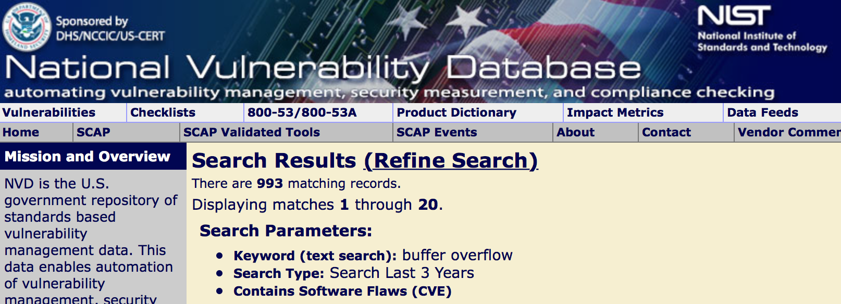
Aula passada
Estudámos uma classe de bugs muito comum e muito séria chamada buffer overflow

Slide 3
Onde estamos
Parte I: Enquadramento e protecção (2 aulas)
Conceitos de segurança de software, mecanismos básicos de segurança
Parte II: Vulnerabilidades (3 aulas)
Buffer overflows, corridas e validação de entradas, vulnerabilidades na web e em bases de dados
Parte III: Técnicas de protecção (4 aulas)
Auditoria e teste de software, análise estática de código, protecção dinâmica, validação e codificação
Parte IV: Tópicos avançados (1 aula)
Trusted computing

Slide 4
Plano para esta aula
Vulnerabilidades devido a corridas
Vulnerabilidades devido a validação de entradas

Slide 5
Vulnerabilidades devido a corridas

Slide 6
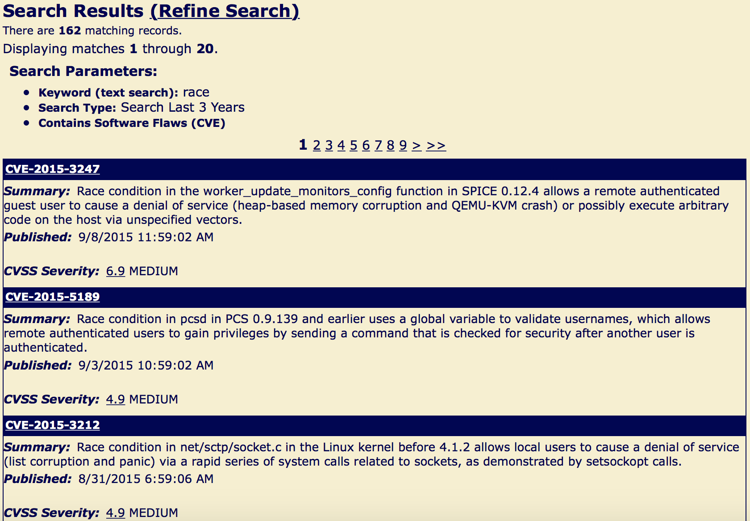
Corridas são grande fonte de vulnerabilidades

Slide 7
Exemplo – Falha de energia afecta 50M pessoas
A number of factors and failings came together to make the August 14th northeastern blackout the worst outage in North American history.
One of them was buried in a massive piece of software (…) running on an energy management computer in Ohio. (...)
The alarm system failed at the worst possible time: (…) at the critical moment of the blackout’s earliest events. (...)
(…) the bug was unmasked as a particularly subtle incarnation of a common programming error called a “race condition”
There was a couple of processes that (…) were both able to get write access to a data structure at the same time. (...) that corruption lead to the alarm event application getting into an infinite loop
Kevin Poulsen, Tracking the blackout bug, Security Focus, April 8, 2004
http://www.thestar.com/photos/2013/08/13/blackout_2003_the_day_in_photos.html

Slide 8
O que são corridas (race conditions)
Ocorre uma violação da assumpção de atomicidade
Durante uma janela de oportunidade
Quando duas entidades acedem concorrentemente ao mesmo objecto
A vulnerabilidade acontece sempre devido a um problema de concorrência / falta de sincronização adequada
Entre um processo malicioso e um processo alvo (vítima), ou
Entre vários processos alvo (vítimas)
O atacante procura quebrar a assumpção de atomicidade durante a janela de vulnerabilidade

Slide 9
Exemplo de um programa vulnerável
Exemplo: serviço que produz números sequenciais únicos
Chamado por vários processos concorrentemente
Vulnerabilidade permite retornar o mesmo número múltiplas vezes
int count = 0; // shared
int getticket() {
count++;
return count;
}
Assumpção de atomicidade?
Janela de vulnerabilidade

Slide 10
Algumas características das corridas
Fontes de corridas
Dados partilhados: ficheiros e memória
Rotinas preemptivas (signal handlers)
Programas multi-threaded (processos que podem ter vários fluxos de execução concorrentes)
Vulnerabilidades em sobretudo três tipos de corridas
TOCTOU
Ficheiros temporários
Concorrência

Slide 11
TOCTOU: Time-of-check to time of use
aka TOCTTOU
also symlink attack
Caso típico:
Um programa configurado com setuid root (por exemplo um editor de texto) é pedido para escrever num ficheiro cujo dono é o utilizador que está a correr o programa
Root pode escrever em qualquer ficheiro, pelo que o programa tem que verificar se o utilizador actual tem o direito de escrever nesse ficheiro
if(!access(file, W_OK)) { // 0 if the user has write privilege
f = fopen(file, “wb+”);
write_to_file(f);
} else {
fprintf(stderr, “Permission denied\n”);
}
janela
vulnerab
Correr até sucesso successo:
$ touch dummy
$ ln -s dummy pointer
$ program pointer &
$ rm pointer;\
ln -s /etc/passwd pointer
Notes:
Utilizador malicioso (1) cria dummy com as suas permissões; (2) cria link para ele; (3) executa o programa vulnerável e tenta mudar o link para o passwd, de modo a que o programa escreva no passwd
access - check user's permissions for a file
“rm pointer; ln -s /etc/passwd pointer” pode ser substituído por “ln –sf /etc/passwd pointer” (-sf força a susbtituição)

Slide 12
Ficheiros temporários
Mesmo problema que os TOCTOU mais o facto dos ficheiros serem colocados num directório partilhado, local em que um atacante também pode escrever
/tmp, /var/tmp
Ataque típico:
Um programa priviligiado verifica que não existe um ficheiro X no /tmp
Atacante corre para correr um link de nome X para um determinado ficheiro com permissões restritas, por exemplo /etc/passwd
O programa priviligiado tenta criar X, mas na realidade abre o ficheiro escolhido pelo atacante, fazendo algo indejável…

Slide 13
Concorrência
Nos casos anteriores, a corrida é criada pelo atacante com intenção maliciosa
Mas é possível que essa corrida seja devido ao próprio programa que corre em vários processos ou threads e acedem a objectos partilhados
Vulnerabilidade surge se existem problemas de sincronização entre os processos ou threads

Slide 14
Exemplo de concorrência: Java servlet
O código Java seguinte corre num servidor e é chamado por várias threads / processos ao mesmo tempo
Pode acontecer que um servlet (este código) dê a dois utilizadores o mesmo valor
public class Counter extends HttpServlet {
int count = 0; //shared!!
public void doGet(…, HttpServletResponse out) throws…
{…
Printwriter p = out.getWriter();
count++;
p.println(count + “ hits so far!”);
}
}

Slide 15
Vulnerabilidades de validação de entradas

Slide 16
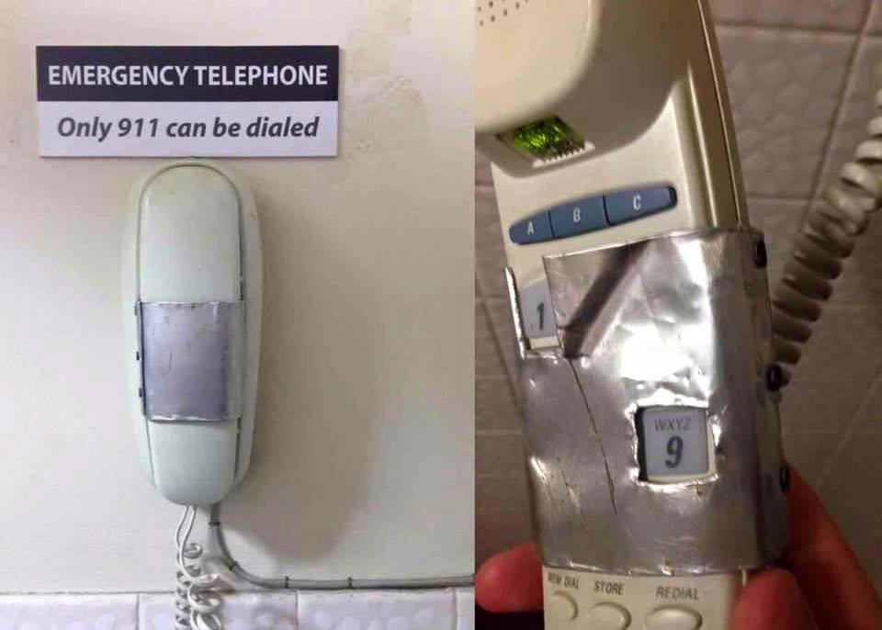
Validação de entradas
Os programas devem restringir os valores de entrada que podem ser introduzidos pelos utilizadores

Slide 17

Exemplo de um ataque real
SandWorm / CVE-2014-4114
“On Tuesday, October 14, 2014, iSIGHT Partners – in close collaboration with Microsoft – announced the discovery of a zero-day vulnerability impacting all supported versions of Microsoft Windows and Windows Server 2008 and 2012.”
“Exploitation of this vulnerability was discovered in the wild in connection with a cyber-espionage campaign that iSIGHT Partners attributes to Russia.”
“the vulnerability exists in PACKAGER.DLL, which is a part of Windows Object Linking and Embedding (OLE) property. By using a crafted PowerPoint document [an input!], an .INF file in embedded OLE object can be copied from a remote SMB share folder and installed on the system. Attackers can exploit this logic defect to execute another malware, downloaded via the same means.”

Slide 18
Entradas: argumentos para os programas
Exemplo:
my_filter file.txt a_string -o caps
Um atacante pode passar argumentos malformados como parâmetro de entrada para o programa (nomes grandes → buffer overflow)
Se o programa não validar correctamente os parâmetros, é especialmente grave, sobretudo para programas priviligiados (root)

Slide 19
Outros vectores de entrada para os programas
Variáveis de ambiente
Exemplo: PATH=/bin:/home/alice/bin
Bibliotecas
Problema no windows: injecção automática de bibliotecas (que podem conter código malicioso)
Injecção de caracteres especiais
Delimitadores, caracteres NUL, separadores de comandos

Slide 20
Conclusões
Corridas são violações das espectativas do programador sobre a atomicidade de um programa durante uma janela de vulnerabilidade
Os principais objectivos de explorar essas vulnerabilidades são escalar privilégios e as mais comuns são: TOCTOU, ficheiros temporários, e concorrência
Outra classe de vulnerabilidades é deficiente validação de entradas, que permite ao atancante injectar dados que resultem num desvio do comportamento normal do programa

Slide 21
Referências e próxima aula
Bibliografia
[Correia17] Capítulos 6 e 7
Próxima aula
Vulnerabilidades na Web e em bases de dados

